Slide 1
第七章
机械能守恒定律

Slide 2
学案11 习题课：机械能守恒定律的应用
目标定位
1.进一步理解机械能守恒的条件及其判定.
2.能灵活应用机械能守恒定律的三种表达方式列方程.
3.在多个物体组成的系统中，会应用机械能守恒定律解决相关问题.
4.明确机械能守恒定律和动能定理的区别.

Slide 3
知识探究
自我检测

Slide 4
一、机械能是否守恒的判断
知识探究
1.从做功角度判断
首先明确研究对象是单个物体(其实是单个物体与地球组成的系统)还是系统.
(1)单个物体：除重力(或弹簧类弹力)外无其他力做功(或其他力对这个物体做功之和为零)，则物体的机械能守恒.
(2)系统：外力中除重力(或弹簧类弹力)外无其他力做功，内力做功之和为零，则系统的机械能守恒.

Slide 5
2.从能量转化角度判断
系统内只有动能、重力势能、弹性势能的相互转化，无其他形式能量的转化，系统机械能守恒.

Slide 6
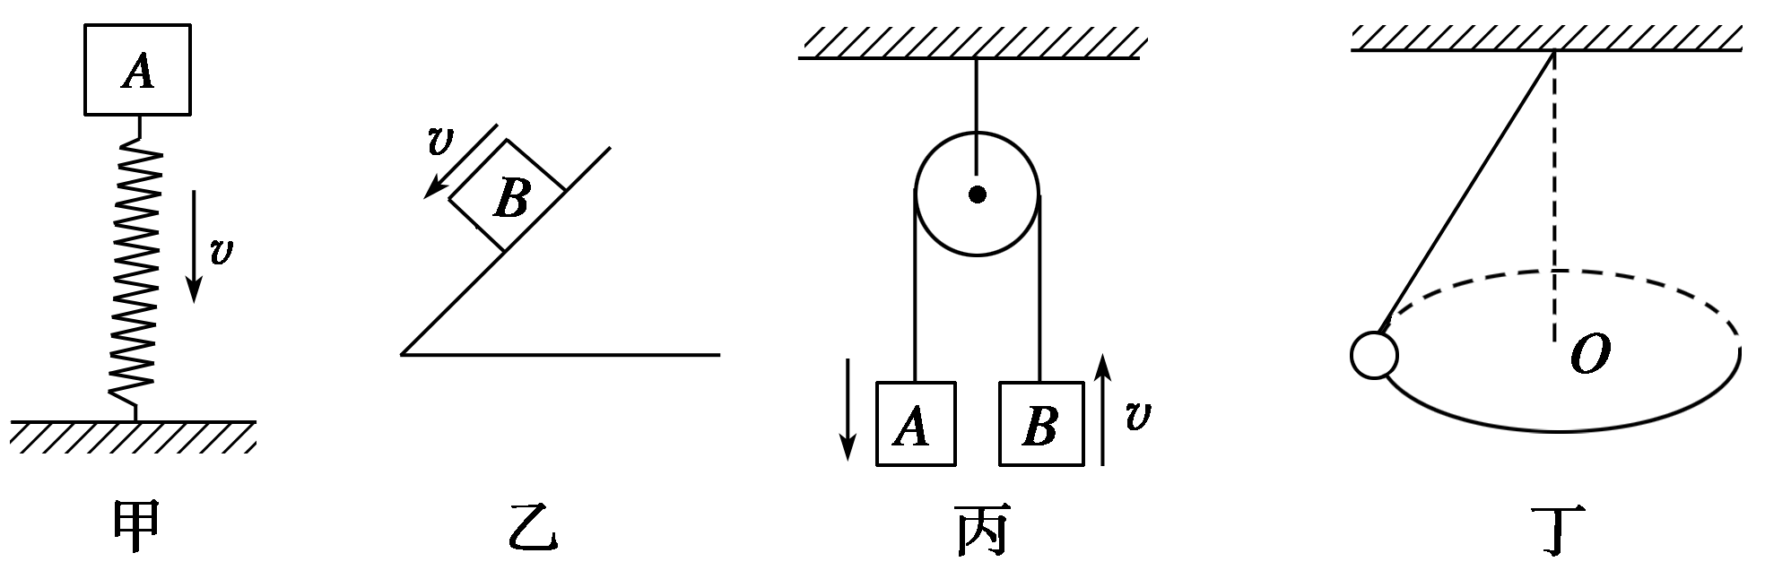
例1 如图1所示，下列关于机械能是否守恒的判断正确的是( )
图1

Slide 7
A.甲图中，物体A将弹簧压缩的过程中，物体A机械能守恒
B.乙图中，物体B沿斜面匀速下滑，物体B的机械能守恒
C.丙图中，不计任何阻力时，A加速下落，B加速上升过
程中，A、B组成的系统机械能守恒
D.丁图中，小球沿水平面做匀速圆锥摆运动时，小球的
机械能守恒

Slide 8
解析 甲图中重力和弹力做功，物体A和弹簧组成的系统机械能守恒，但物体A机械能不守恒，A错.
乙图中物体B除受重力外，还受到弹力和摩擦力作用，弹力不做功，但摩擦力做负功，物体B的机械能不守恒，B错.
丙图中绳子张力对A做负功，对B做正功，代数和为零，A、B组成的系统机械能守恒，C对.
丁图中小球的动能不变，势能不变，机械能守恒，D对.
答案 CD

Slide 9
二、多物体系统机械能守恒问题
多个物体组成的系统，就单个物体而言，机械能一般不守恒，但就系统而言机械能往往是守恒的.对系统列守恒方程时常有两种表达形式：E_{k1}＋E_{p1}＝E_{k2}＋E_{p2}或ΔE_{A增}＝ΔE_{B减}，运用前者需要选取合适的参考平面，运用后者无需选取参考平面，只要判断系统内哪个物体的机械能减少了多少，哪个物体的机械能增加了多少就行了.

Slide 10
例2 如图2所示，一根很长的、不可伸长的柔软轻绳跨过光滑定滑轮，轻绳两端各系一小球a和b，a球质量为m，静置于地面；b球质量为3m，用手托住，离地面高度为h，此时轻绳刚好拉紧，从静止开始释放b后，a可能达到的最大高度为( )
图2

Slide 11
A.h B.1.5h C.2h D.2.5h
解析 释放b后，在b到达地面之前，a向上加速运动，b向下加速运动，a、b系统的机械能守恒，设b落地瞬间速度为v，求速度v，列式有两种方法
方法一：用E_{初}＝E_{末}求解.
取地面所在平面为参考平面，

Slide 12
解法二：用ΔE_{k增}＝ΔE_{p减}求解.
在b球下降h的过程中，系统增加的动能为
系统减少的重力势能ΔE_{p减}＝3mgh－mgh.

Slide 13
b落地后，a向上以速度v做竖直上抛运动，
所以a能达到的最大高度为1.5h，B正确.
答案 B

Slide 14
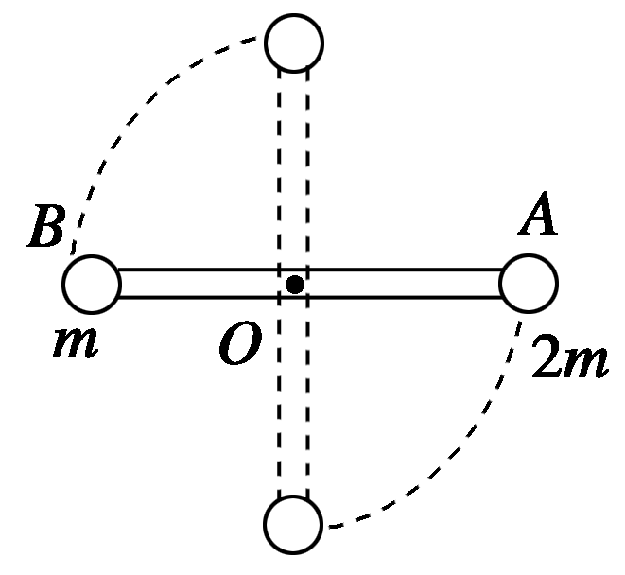
针对训练 如图3所示，在一长为2L不可伸长的轻杆两端各固定一质量为2m与m的小球A、B，系统可绕过轻杆的中点且垂直纸面的固定转轴O转动.初始时轻杆处于水平状态，无初速度释放后轻杆转动，当轻杆转至竖直位置时，求小球A的速率.
图3

Slide 15
解析 A球和B球组成的系统机械能守恒
由机械能守恒定律，得：
又v_{A}＝v_{B}②

Slide 16
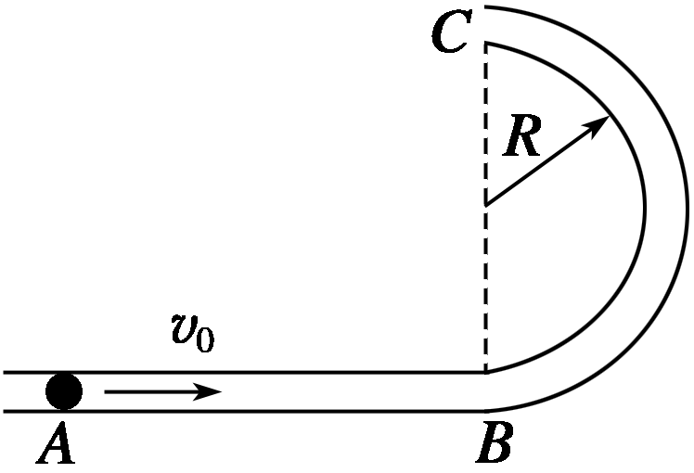
三、应用机械能守恒定律解决综合问题
例3 如图4所示，用细圆管组成的光滑轨道AB部分平直，BC部分是处于竖直平面内半径为R的半圆，圆管截面半径r≪R.有一质量为m，半径比r略小的光滑小球以水平初速度v₀射入圆管.
图4

Slide 17
(1)若要小球能从C端出来，初速度v₀需多大？
解析 选光滑轨道AB所在平面为参考平面，
从A至C的过程中，根据机械能守恒定律：
在最高点C小球速度满足v_{C}≥0②

Slide 18
讨论④式，即得解：

Slide 19

a.当小球受到向下的压力时，
b.当小球受到向上的压力时，

Slide 20
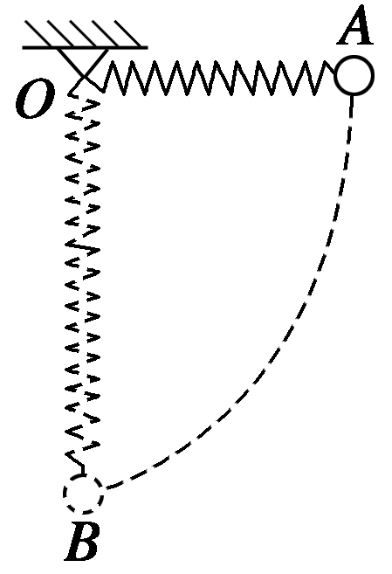
1
2
3
自我检测
1.(机械能是否守恒的判断)如图5所示，一轻弹簧固定于O点，另一端系一重物，将重物从与悬点O在同一水平面且弹簧保持原长的A点无初速度地释放，让它自由摆下，不计空气阻力，在重物由A点摆向最低点的过程中( )
图5

Slide 21
1
2
3
A.重物的机械能减少 B.系统的机械能不变
C.系统的机械能增加 D.系统的机械能减少
解析 重物自由摆下的过程中，弹簧拉力对重物做负功，重物的机械能减少，选项A正确；
对系统而言，除重力、弹力外，无其他外力做功，故系统的机械能守恒，选项B正确.
答案 AB

Slide 22
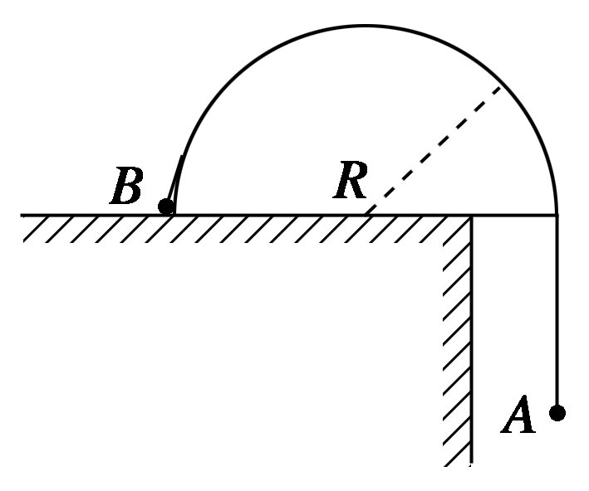
1
2
3
2.(多物体系统机械能守恒问题)如图6所示是一个横截面为半圆、半径为R的光滑柱面，一根不可伸长的细线两端分别系着物体A、B，且m_{A}＝2m_{B}，由图示位置从静止开始释放A物体，当物体B达到圆柱顶点时，求物体A的速度.
图6

Slide 23
1
2
3
解析 由于柱面是光滑的，故系统的机械能守恒，系统重力势能的减少量等于系统动能的增加量.
系统重力势能的减少量为：

Slide 24
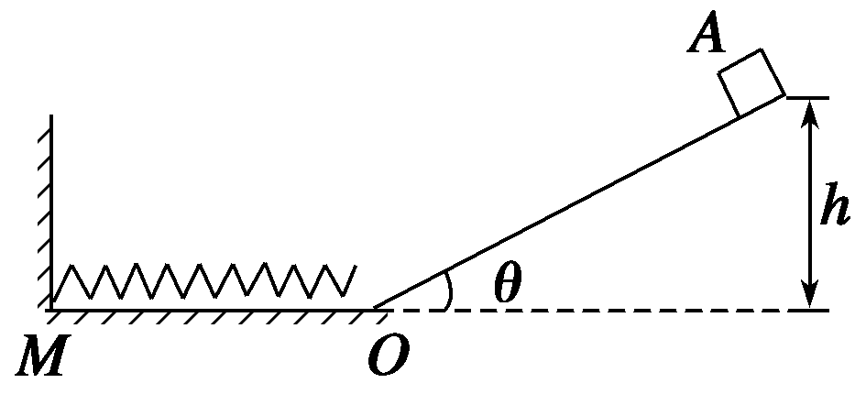
1
2
3
3.(应用机械能守恒定律解决综合问题)小物块A的质量为m＝2 kg，物块与坡道间的动摩擦因数为μ＝0.6，水平面光滑.坡道顶端距水平面高度为h＝1 m，倾角为θ＝37°.物块从坡道进入水平滑道时，在底端O点处无机械能损失，将轻弹簧的一端连接在水平滑道M处并固定墙上，另一自由端恰位于坡道的
底端O点，如图7所示.物块A从坡顶由静
止滑下，重力加速度为g＝10 m/s²，求：
图7

Slide 25
1
2
3
(1)物块滑到O点时的速度大小；
代入数据得v＝2 m/s
答案 2 m/s

Slide 26
1
2
3
(2)弹簧为最大压缩量时的弹性势能；
解析 在水平滑道上，由机械能守恒定律得
代入数据得E_{p}＝4 J
答案 4 J

Slide 27
1
2
3
(3)物块A被弹回到坡道上升的最大高度.
解析 设物块A能够上升的最大高度为h₁，物块被弹回过程中由动能定理得

